Slide 1
Intégration continue

Slide 2
Les besoins
Automatisation des tâches de compilation
Validation automatique des tests unitaires et fonctionnels
Prise en compte de tests de performance
Flexibilité d’utilisation des outils
Notes:
À chaque changement du code, cette brique logicielle va exécuter un ensemble de tâches et produire un ensemble de résultats, que le développeur peut par la suite consulter. Cette intégration permet ainsi de ne pas oublier d'éléments lors de la mise en production et donc ainsi améliorer la qualité du produit.

Slide 3
Avantages de l’intégration continue
Tests immédiats des modifications
Notifications rapides en cas de code incompatible ou incomplet
Les problèmes d’intégration sont détectés et réparés de façon continue, évitant les problèmes de dernière minute.
Une version est toujours disponible pour un test ou une démonstration

Slide 4
Les contraintes
Les outils d’intégration continue doivent être compatibles avec les projets existants (prise en compte de l’infra actuelle)
Prise en compte des systèmes Windows
La solution doit être compatible avec Amazon AWS

Slide 5
Jenkins
Avantages
Gestion des tous les languages
Peut être déployé comme un service Windows
Intégration native avec GitHub
Support et documentation abondants
Licence libre et gratuite
Inconvénients
Maintenance à prévoir
Coût supplémentaire lié à l’infra

Slide 6
Installation de Jenkins
Système d’exploitation Windows (sur serveur)
Installation standalone de l’application
Installations complémentaires à prévoir :
Installation de plugins (Github…) à faire dans Jenkins
Installation de MS Build Engine et .NET
Powershell v5 (scripting)

Slide 7
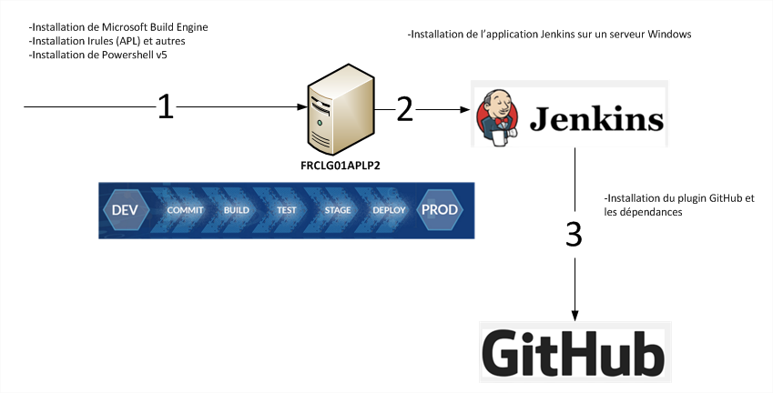
Workflow

Slide 8
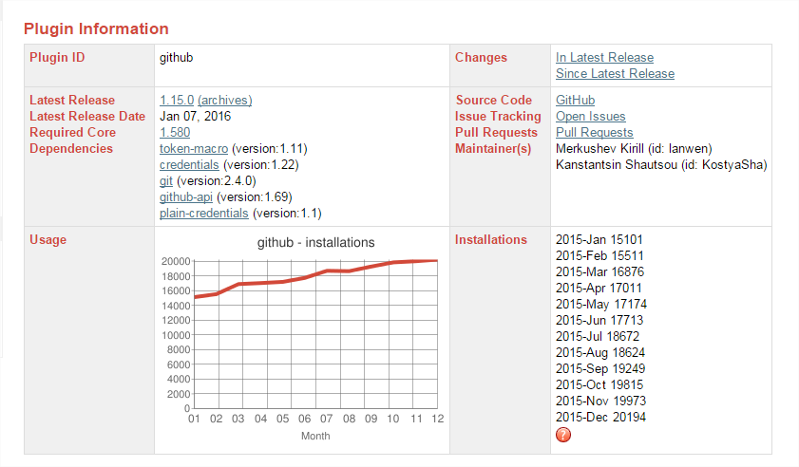
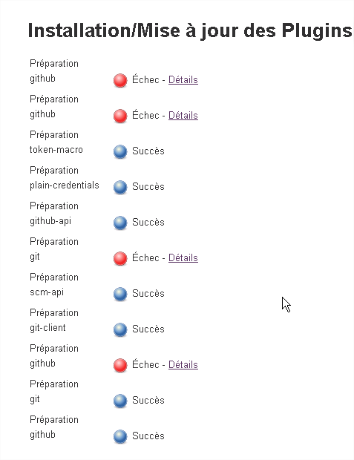
Jenkins outil performant et fiable
Ergonomique
Gestion des dépendances simple et intégrée
Large choix de plugins

Slide 9
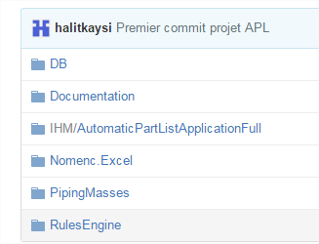
Contraintes GitHub
Le repo des projets doit être clair et bien organisé.
Les dépendances des projets doivent être configurées en respectant l'arborescence des répertoires dans le repo
Sur Windows, le chemin d’accès complet doit comporter moins de 260 caractères.

Slide 10
Installation de Jenkins
Installation de Jenkins sans contraintes particulières.
Configuration du proxy VWT dans Jenkins
Installation des plugins suivants :
Git plugin GitHub API Plugin Github Authentication plugin GreenBalls Build Graph View Plugin Mask Passwords | MSBuild Plugin MSTest plugin Copy project link plugin Build Pipeline Plugin Categorized Jobs View

Slide 11
Configuration de MSBuild
Prérequis :
.Net Framework 4.6
Microsoft Build Tools 2013
Installer MSBuild 2013 car c’est la dernière version de visual studio installé sur les postes Développer. Il est nécessaire d’installer cette version car il faut récupérer des fichiers de config sur le poste développer et l’ajouter dans le serveur(Jenkins)
.Net framework 4.6 targeting Pack
Permet aux développeurs de créer des applications ciblant .NET Framework 4.6 via Visual Studio 2013, Visual Studio 2012 ou des IDE tiers

Slide 12
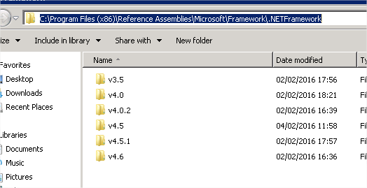
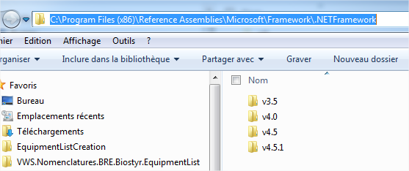
Configuration de MSBuild (suite)
Ajouter les frameworks .net nécessaires pour compilation des différents projets.
Pour cela il est possible de :
Installer les différentes versions du .net framework via les setups traditionnels.
Ajouter dans le répertoire C:\Program Files (x86)\Reference Assemblies\Microsoft\Framework\.NETFramework tous les frameworks .net susceptibles d’être utilisés lors de la compilation.
Poste
utilisateur
Serveur
(Jenkins)

Slide 13
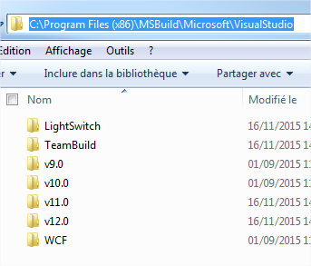
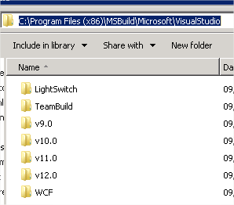
Configuration de MSBuild (suite)
MSBuild dépend des target files qui décrivent la façon dont certain types d’application ont besoin d’être compilé. Pour cela: il faut copier le répertoire C:\Program Files (x86)\MSBuild\Microsoft\VisualStudio du poste developper et l’ajouter dans le même répertoire sur le serveur qui contient Jenkins.
Serveur
(Jenkins)
Poste
utilisateur

Slide 14
Configuration de MSBuild (suite)
"C:\Program Files (x86)\MSBuild\12.0\Bin\msbuild.exe" "D:\Jenkins\Jobs\BiostyrRuleEngineNET\W\Services\VWS.APL.Server.Biostyr.WCF\VWS.APL.Server.Biostyr.WCF\VWS.APL.Server.Biostyr.WCF.csproj" /t:clean /t:rebuild /T:Package /p:CreatePackageOnPublish=true /P:Configuration=Release;PackageLocation="D:\Jenkins\Build\BiostyrRuleEngineNET\BiostyrRuleEngineNETWebServiceApp.Release.zip;";DeployIISAppPath="MSDeployTestContinuousIntegration"
/t:clean: Nettoie le projet (efface le répertoire \bin)
/t:rebuild: Recompile le projet
/t:Package: Spécifie à MSBuild que nous voulons en sorti un package
/p:CreatePackageOnPublish=true: Spécifie à MSBuild que nous voulons créer un package pour le publier
/P:Configuration=Release: environement de compilation release
PackageLocation=[path]: path du package
DeployIISAppPath=”WebDeployName” A spécifier si le nom de l’application web est différent “default web site”

Slide 15
Installation de MSTest
Il est possible exécuter MSTest sans installer Visual Studio sur le server.
Pour cela, il faut télécharger et installer Test Agent pour visual studio sur le server (Jenkins)
MSTest ligne de commande

Slide 16
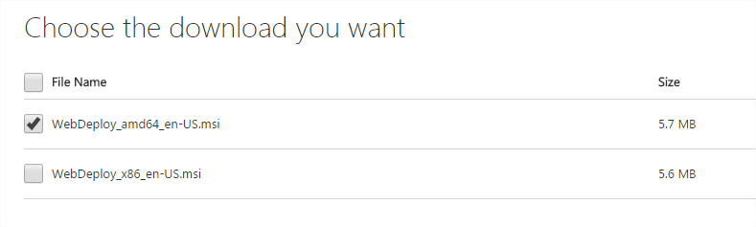
Installation de MSDeploy
Il est nécessaire d’installer MSDeploy sur le server IIS car ce service n’est pas natif à windows. Il est aussi primordiale de vérifier que le service “Web Deployment Agent Service” est démarré.
Installation de MSDeploy 3.6 Url: https://www.microsoft.com/en-US/download/details.aspx?id=43717
Installer la version adéquate par rapport à version de l’Os x64 ou x86

Slide 17
Installation de MSDeploy (Suite)
"C:\Program Files (x86)\IIS\Microsoft Web Deploy V3\msdeploy.exe" -verb:sync -source:package="D:\Jenkins\Build\BiostyrRuleEngineNET\BiostyrRuleEngineNETWebServiceApp.Release.zip" -dest:auto,ComputerName="https://FRSTM01APLU1:8172/msdeploy.axd?site=MSDeployTestContinuousIntegration",UserName="VWS\frstmapl.service",Password="XXXXXX",AuthType="Basic" -allowUntrusted

Slide 18
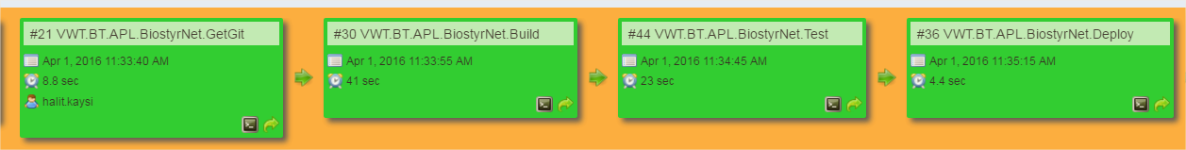
Statut du projet
Alertes Email
Code Covering
Statistiques de builds hebdomadaires / mensuelles / continues

Slide 19
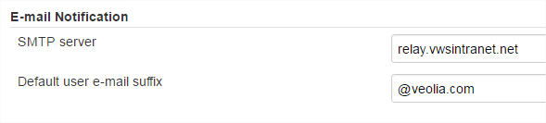
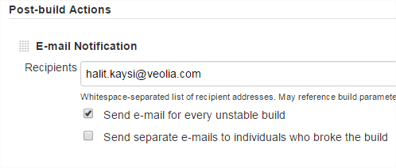
Alerte Email
Jenkins url
Configuration
Ajout de l’alerte email dans un Job

Slide 20
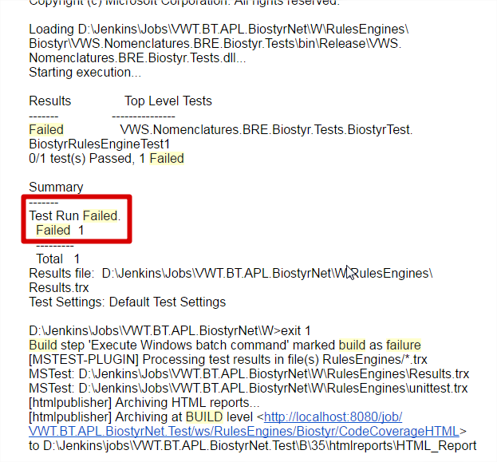
Alerte Email
Exemple d’email envoyé

Slide 21
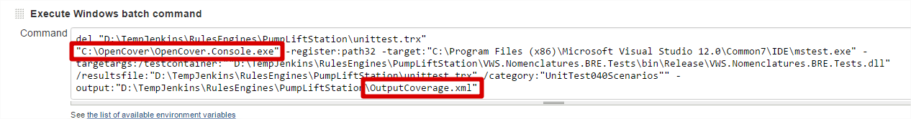
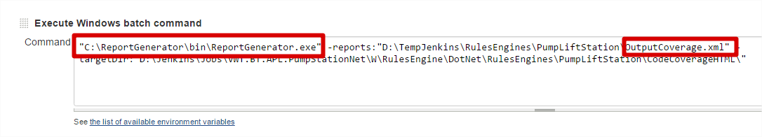
Code Covering
Code Covering
La couverture de code est une mesure utilisée en génie logiciel pour décrire le taux de code source testé d'un programme.
Permet de mesurer la qualité des tests effectués.
OpenCover
Gratuit
Simple d’utilisation

Slide 22
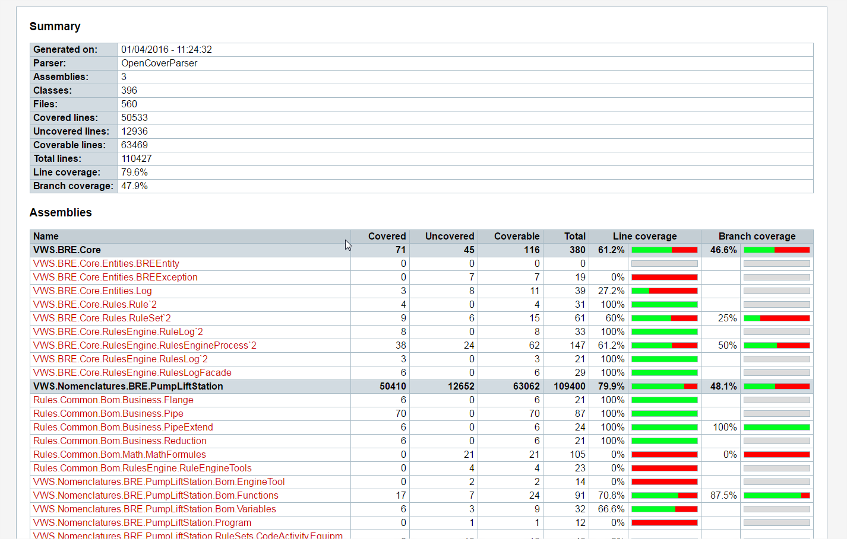
Code Covering
Exemple de raport

Slide 23
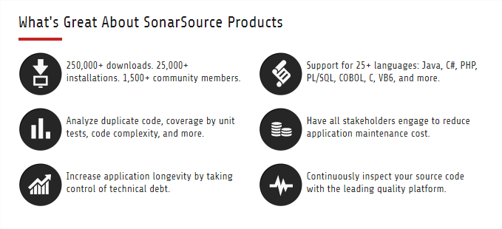
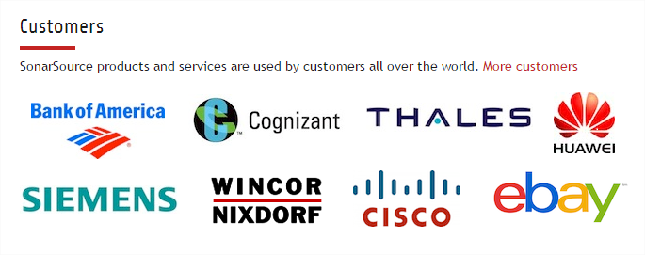
SonarQube

Slide 24
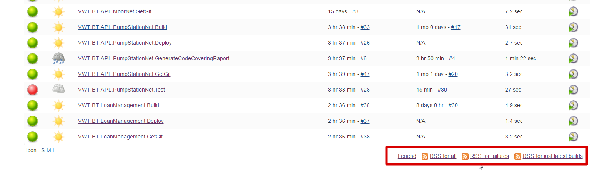
Statistiques
Flux rss

Slide 25
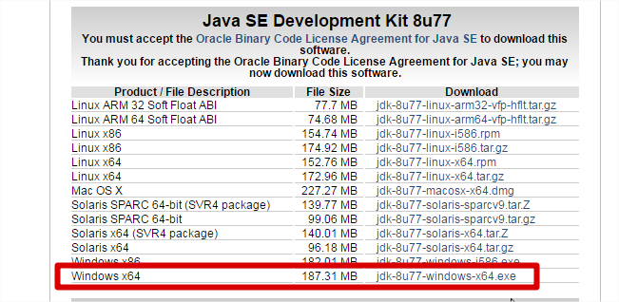
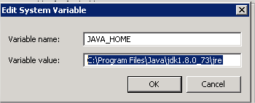
installation de sonarqube
- Installer java JDK version 8 minimum. -Installer la version SonarQube 4.5.6 (LTS *) qui est compatible avec la version 2.5.1 de SonarQube Scanner. -Configurer les variables d’environnements JAVA_HOME:C:\Program Files\Java\jdk1.8.0_73\jre -Installer une base de données MySQL

Slide 26
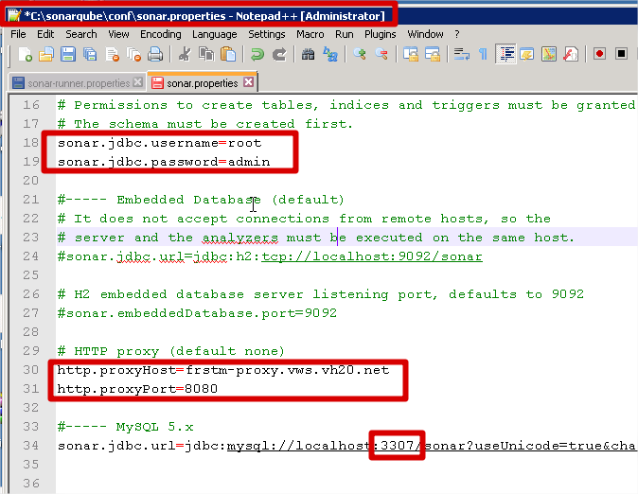
Configuration de sonarqube

Slide 27
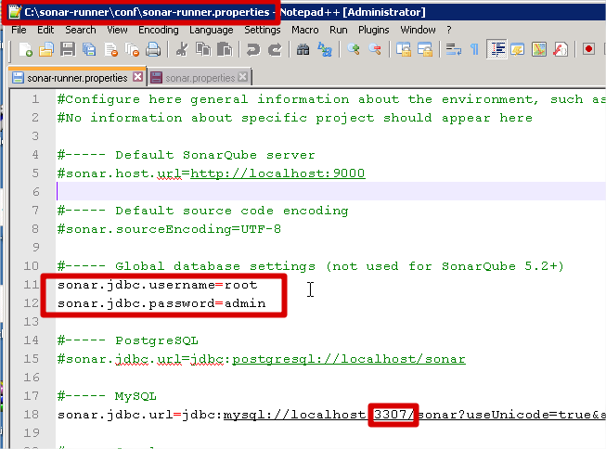
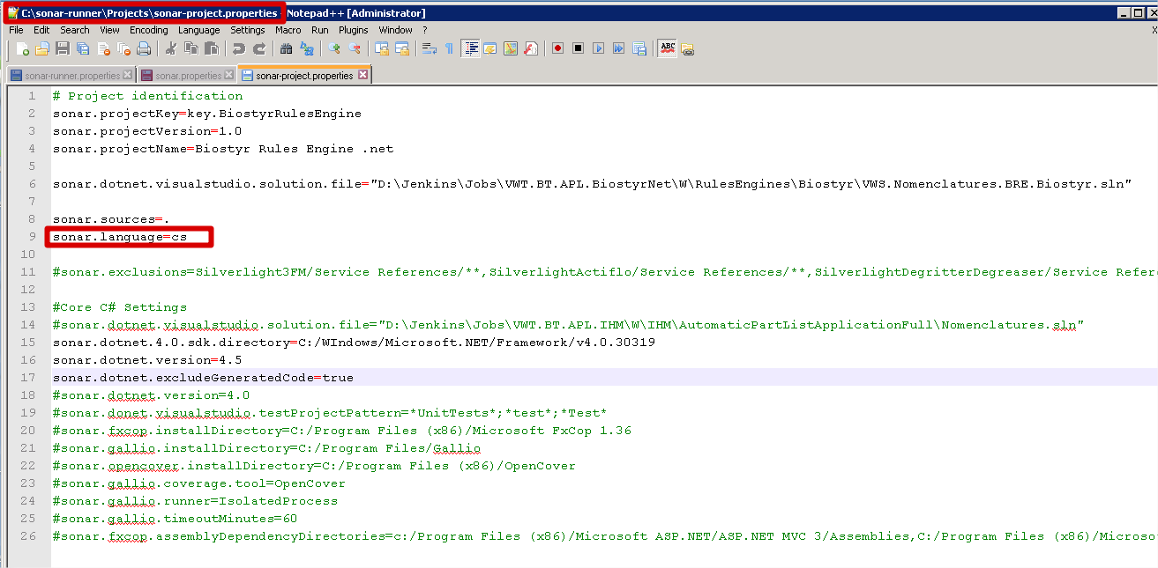
Configuration de sonar runner

Slide 28
Installation de OpenCover
Télécharger et installer OpenCover v4.6.519.
Télécharger et installer Gallio version 3.4.14.0.

